Slide 1
Laboratórios de informática IV apresentação final
SOS Animal
A84464 – Válter Carvalho | A83631 – Filipa Santos | A67656 – Rui Santos | A85006 – Hugo Cardoso | A84775 – João Cunha

Slide 2

SOS ANIMAL
Objetivo principal: Aplicação para sinalizar animais perdidos, abandonados e em situações críticas de saúde.

Slide 3
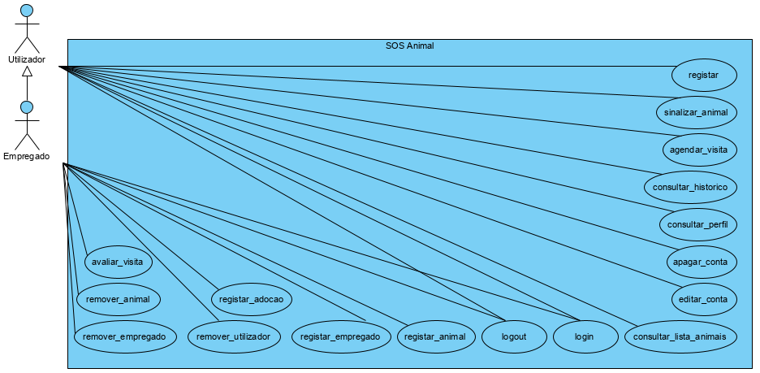
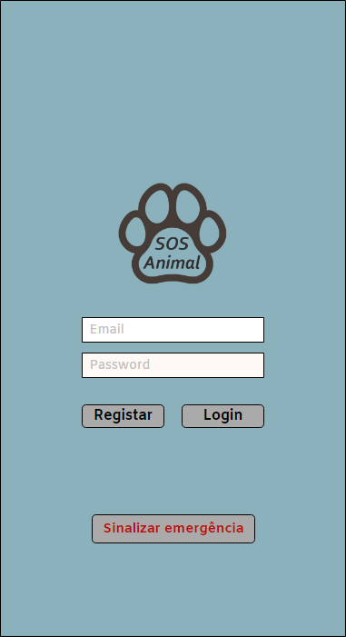
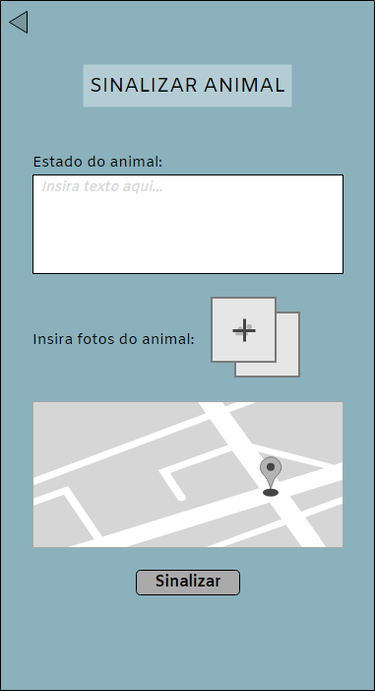
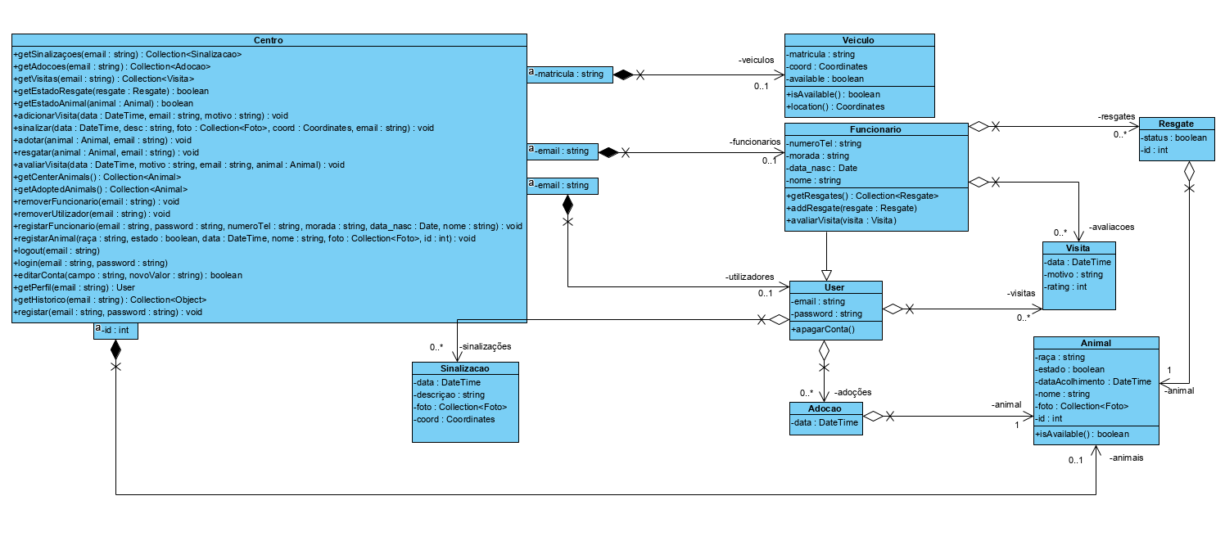
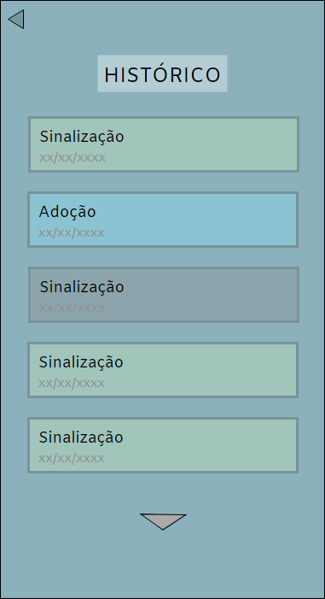
Fase inicial
Diagramas:
Mockups:

Slide 4
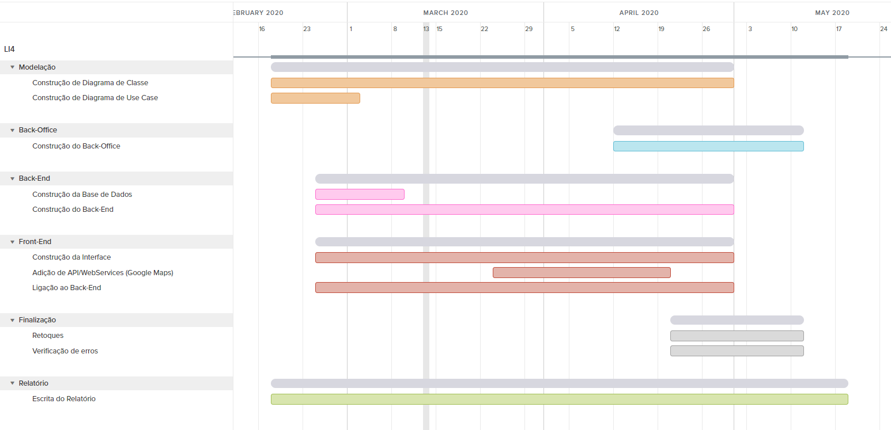
Fase inicial
Cronograma:

Slide 5
Tecnologias
Backend: SQL para base de dados e asp.net com C# para a api
Frontend: Xamarin Forms e C# (MVVM)
BackOffice: asp.net (MVC)

Slide 6
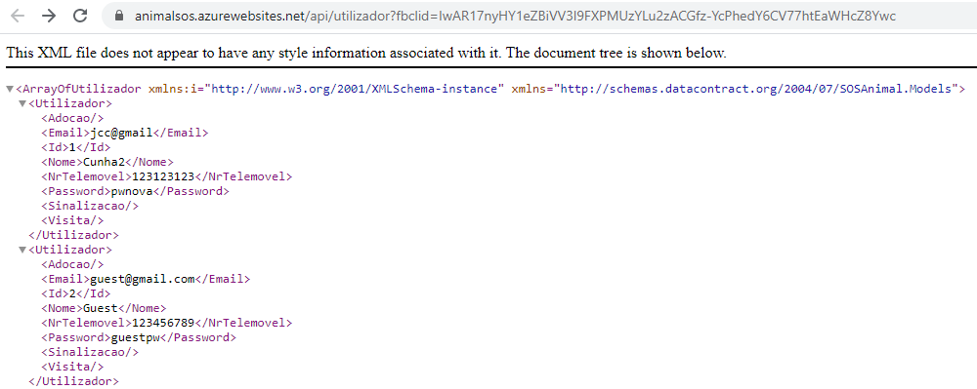
api

Slide 7
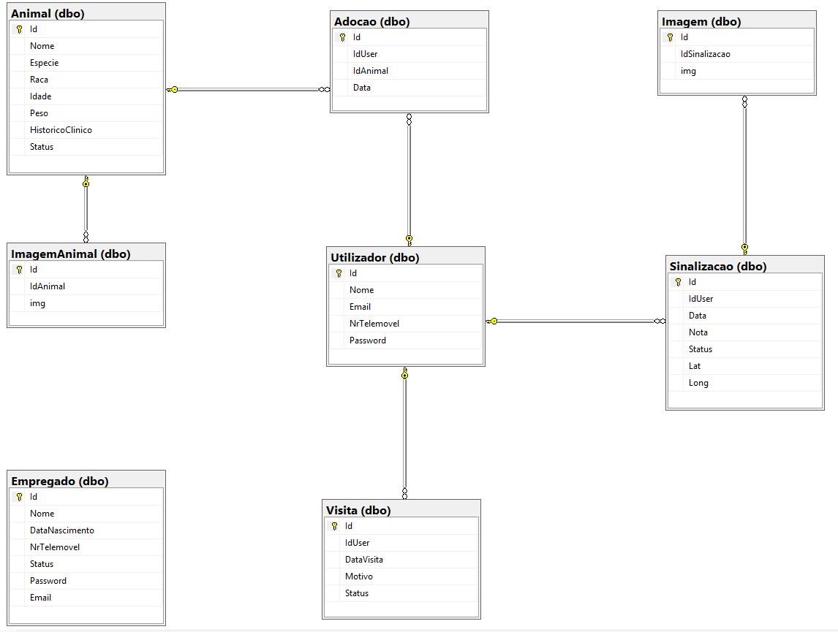
Base de dados

Slide 8
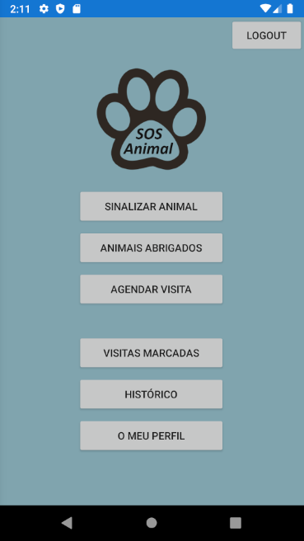
Interface – menu principal

Slide 9
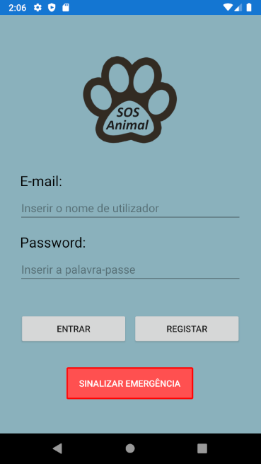
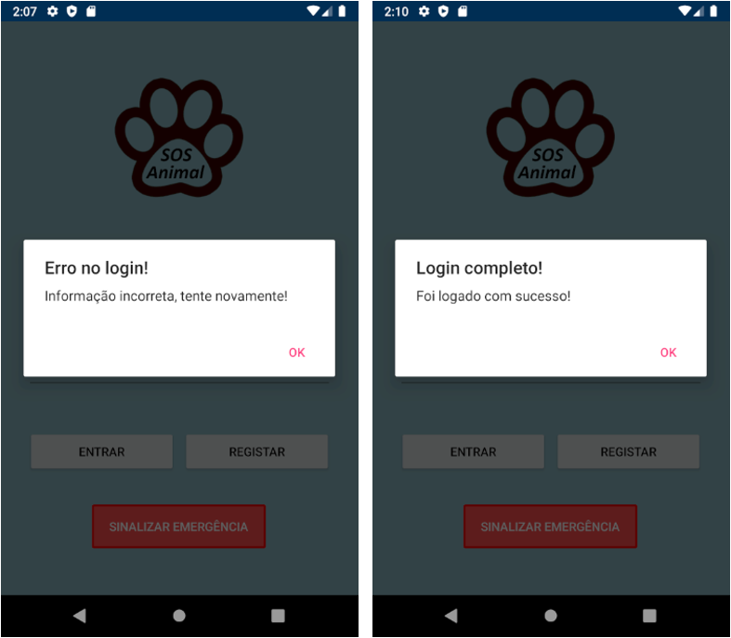
login

Slide 10
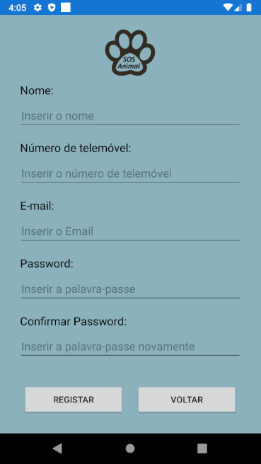
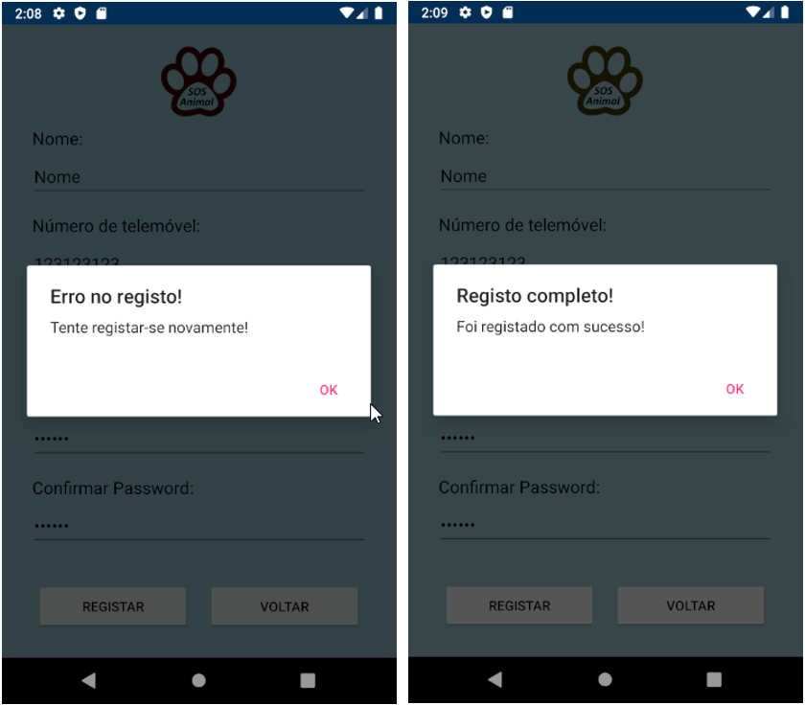
registar

Slide 11
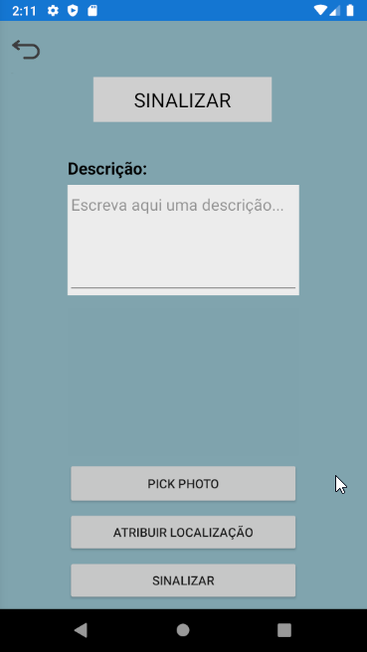
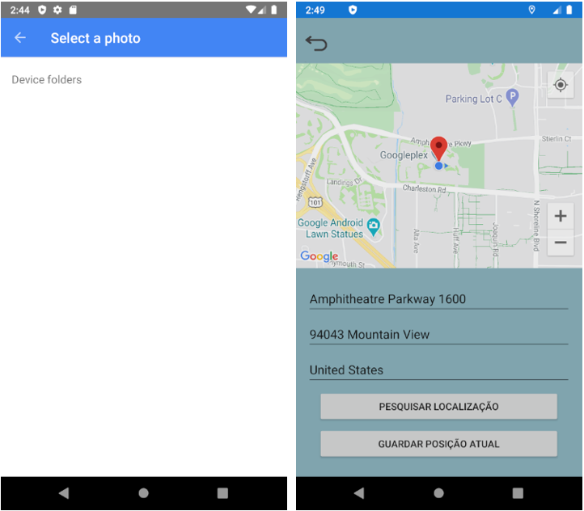
sinalizar

Slide 12
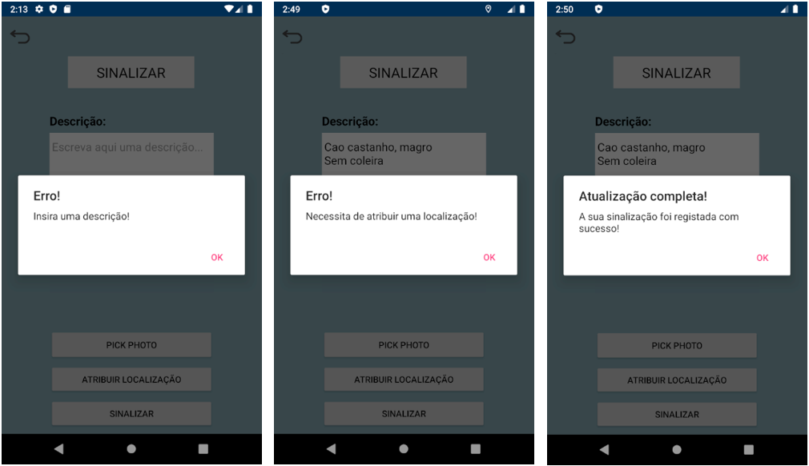
sinalizar

Slide 13
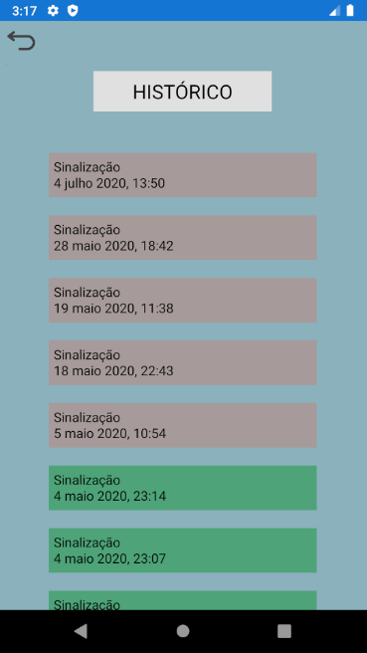
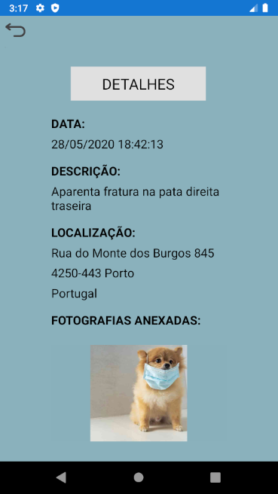
Histórico de sinalizações

Slide 14
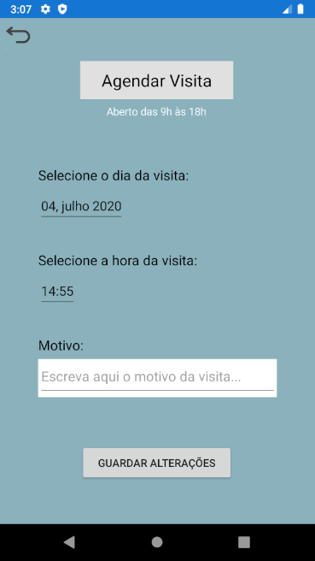
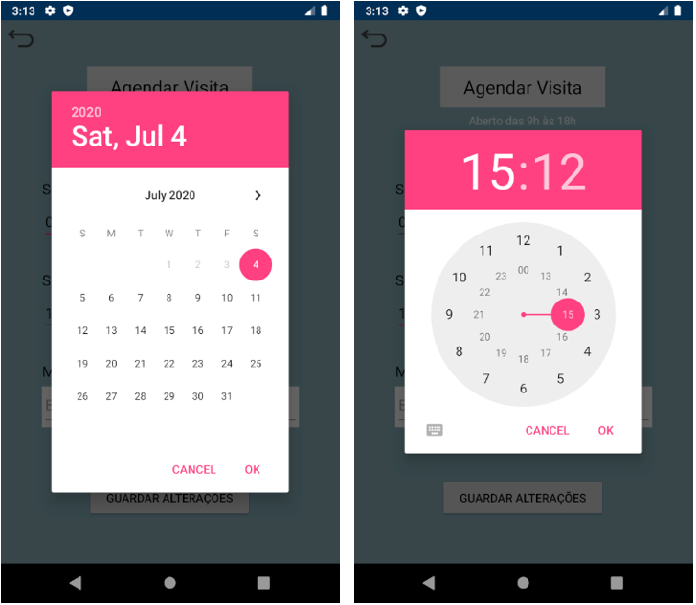
agendar

Slide 15
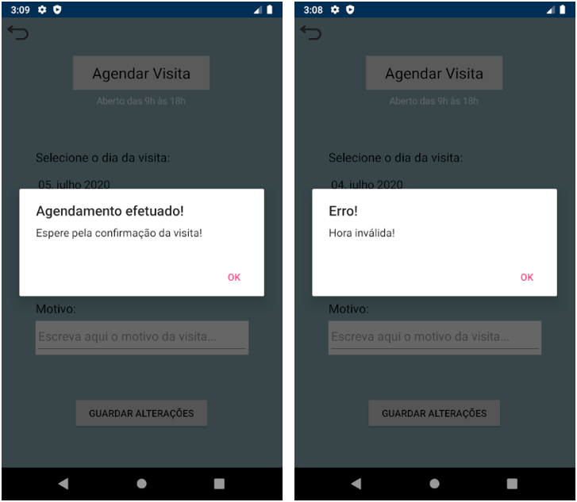
agendar

Slide 16
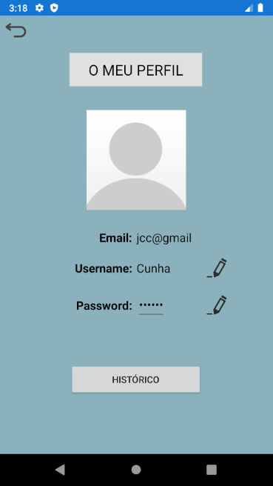
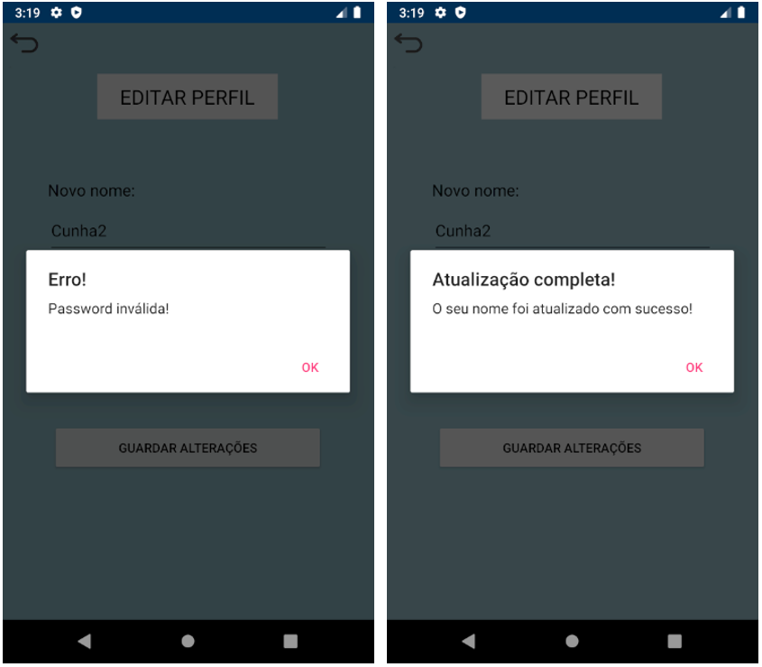
perfil

Slide 17
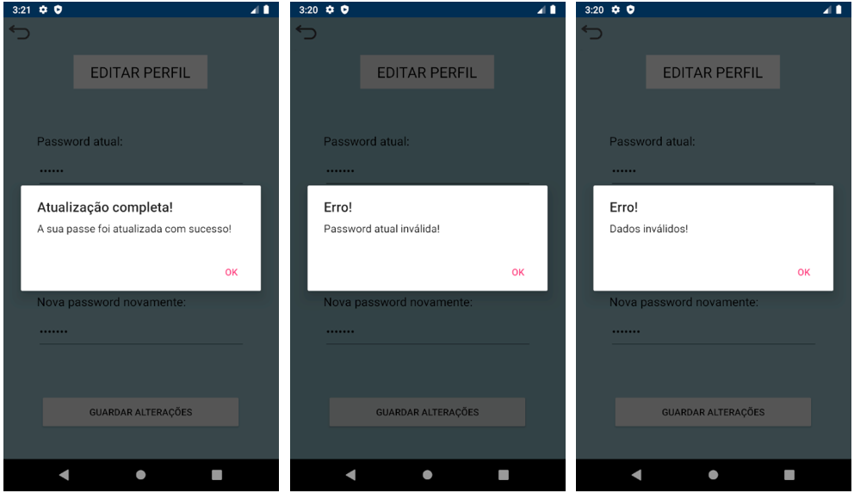
perfil

Slide 18
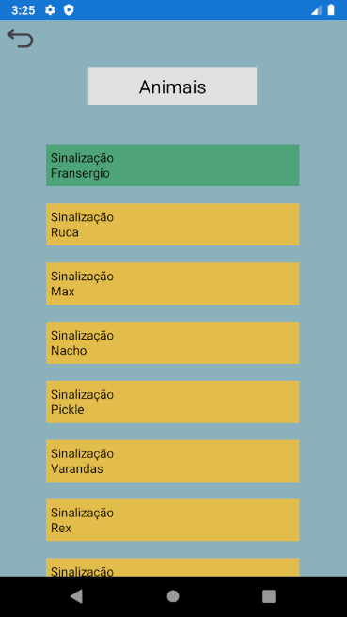
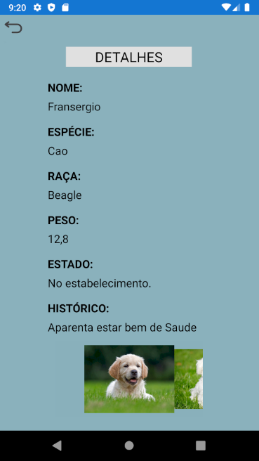
Animais abrigados

Slide 19
backoffice
Visualizar: modo por defeito, mostra todos os elementos da tabela ordenados por um ordem arbitrária, determinada pelos campos da entidade.
Editar: Edita um dos campos da entidade e submete as alterações na base de dados.
Detalhes: Mostra mais detalhes da entidade (campos) ao administrador.
Remover: Remove a entidade da base de dados permanentemente.
Adicionar: adiciona uma nova entrada daquela entidade à base de dados.

Slide 20
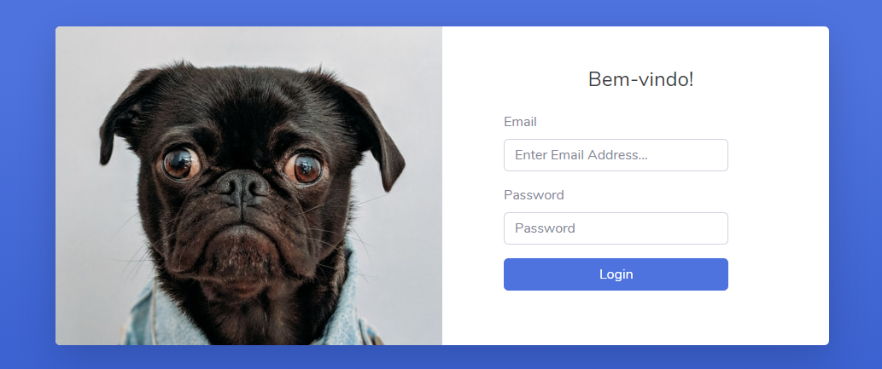
backoffice

Slide 21
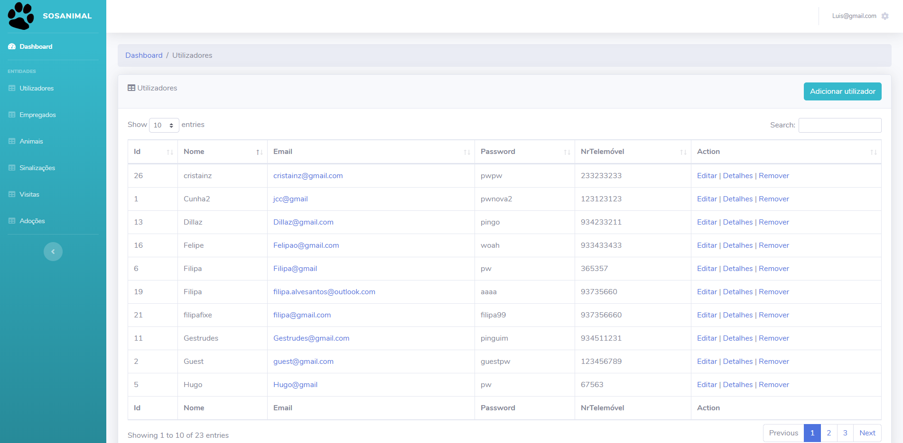
backoffice

Slide 22
Laboratórios de informática IV
FIM
SOS Animal
A84464 – Válter Carvalho | A83631 – Filipa Santos | A67656 – Rui Santos | A85006 – Hugo Cardoso | A84775 – João Cunha

